Slide 1
Интеллектуальная битва «ПЕДАГОГИЧЕСКИЙ КВИЗ»

Slide 2
I раунд «Нормативно-правовые документы»

Slide 3
Документ, включающий перечень профессиональных и личностных требований к педагогу, действующий на всей территории Российской федерации

Slide 4
Распределите должности по обобщенным трудовым функциям
Преподавание по дополнительным общеобразовательным программам
Организационно-педагогическое обеспечение реализации дополнительных общеобразовательных программ
Организационно-методическое обеспечение реализации дополнительных общеобразовательных программ
Педагог дополнительного образования
Методист
Тренер-преподаватель
Старший тренер преподаватель
Преподаватель
Педагог-организатор

Slide 5
Является ли разработка программно-методического обеспечения реализации дополнительной общеобразовательной программы трудовой функцией педагога дополнительного образования?

Slide 6
Можно ли считать обеспечение развития социального партнерства и продвижение услуг дополнительного образования детей и взрослых трудовыми действиями педагога-организатора

Slide 7
Совокупность профессиональных и личностных качеств, необходимых для успешной педагогической деятельности называется…?

Slide 8
II раунд «Педагогический словарь»

Slide 9
Как называют процесс самосознания педагогом логики своих состояний, мыслей и действий в ходе воспитания и обучения детей?

Slide 10
Регулярное, по унифицированной схеме проводимое отслеживание динамики происходящих изменений в каком-либо педагогическом объекте называется… Как?

Slide 11
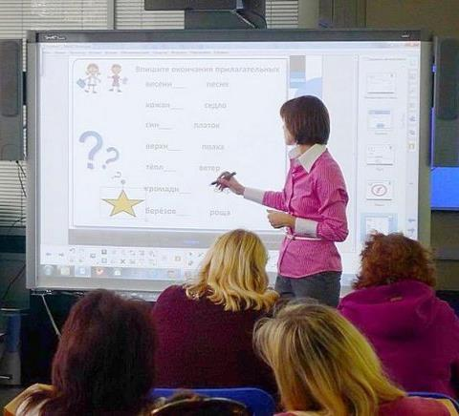
Алгоритм последовательных педагогических действий, гарантирующих получение необходимого педагогического результата называется…

Slide 12
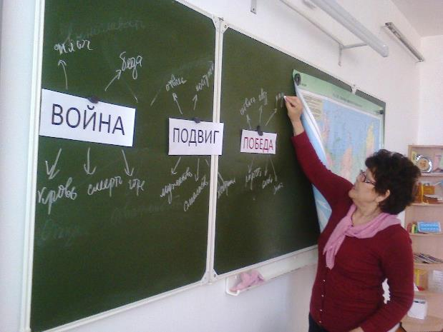
Способ взаимосвязанной деятельности педагога и обучающихся, направленный на решение задач воспитания или обучения называется…

Slide 13
Малая социальная группа людей, выполняющая важнейшие общественные и социальные функции: репродуктивную, хозяйственно-экономическую, воспитательную, социальную, психотерапевтическую и т. д.

Slide 14
III раунд «Классики педагогики»

Slide 15
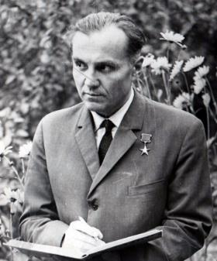
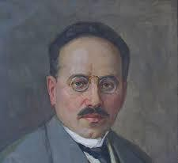
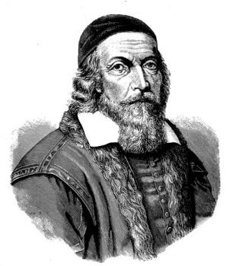
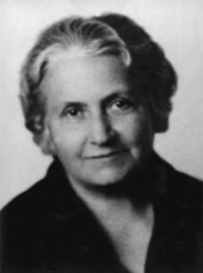
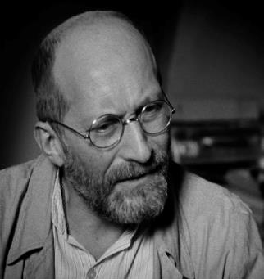
1
2
3
4
5

Slide 16
Распределите произведения по авторам
В.А. Сухомлинский
Ш.А. Амонашвили
Л.В. Занков
И.Г. Песталоцци
Жан Жак Руссо
В.Ф. Шаталов
Ян Амос Коменский
Януш Корчак
А.С. Макаренко
К.Д. Ушинский
«Здравствуйте, дети!»
«Дидактика и жизнь»
«Великая дидактика»
«Как любить ребенка»
«Педагогическая поэма»
«Лебединая песня»
«Эмиль, или О воспитании»
«Сердце отдаю детям»
«Бишка»
«Куда и как исчезли тройки»

Slide 17
Верны ли утверждения?
Л.В. Занков создал новую дидактическую систему развивающего обучения
Амонашвили Ш. А - один из инициаторов обучения детей в школе с 6 лет
Макаренко А.С. создал педагогическую систему, основанную на принципах гуманизма, в Павлышской средней школе.
Януш Корчак в августе 1942 года погиб вместе со своими воспитанниками в газовых камерах концлагеря.
Шаталов В.Ф. первым написал о природосообразности и культуросообразности в обучении.
Бабанский Ю.К. разработал теорию оптимизации обучения
В.А. Сухомлинский осуществил в педагогической практике опыт массового перевоспитания детей-правонарушителей в трудовой колонии им. М. Горького

Slide 18
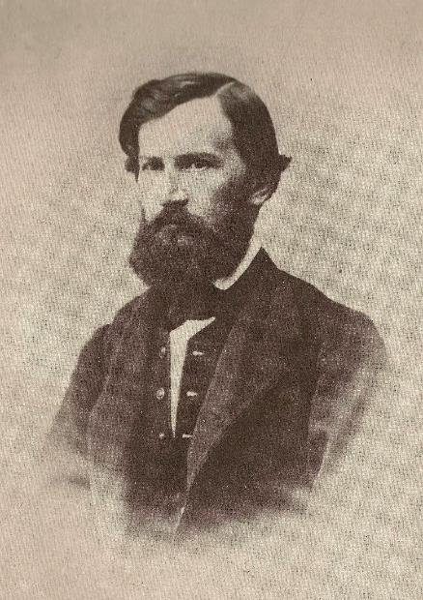
Кто из известных педагогов назвал сказки «первыми блестящими попытками русской педагогики»?

Slide 19
IV раунд
Педагогические ситуации

Slide 20
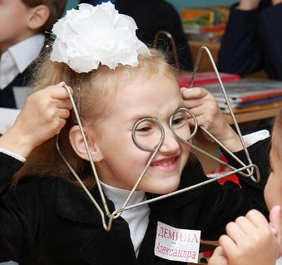
Педагогическая ситуация №1
Зульфия – активная, подвижная девочка, с трудом адаптируется к работе в группе. Педагог советует маме обратиться за помощью к детскому невропатологу. Мама девочки приняла совет «в штыки» и обвинила педагога, что та не любит ее дочь, потому что она из нерусской семьи, сказав, что пойдет жаловаться к начальству. Позже оказалось, что девочку все-таки отвели к врачу, который прописал ей лечение. Через месяц девочка снова стала посещать группу, однако отношения педагога и мамы так и не наладились. Что было неправильного в действии педагога?

Slide 21
Педагогическая ситуация №2
Девочка Маша, ученица 7 «В» класса, постоянно отвлекалась на занятиях со своей подругой. Учительница это заметила, и, прервав отвечающего ученика, попросила Машу немедленно продолжить ответ. Девочка совсем не растерялась, очень обстоятельно изложила материал урока, притом, в дополнение, используя в ответе сведения из дополнительной литературы. Но учительница только ещё сильнее раздражилась и поставила «2», объясняя это тем, что Маша разговаривала на уроке. Оцените, пожалуйста, действия учительницы.

Slide 22
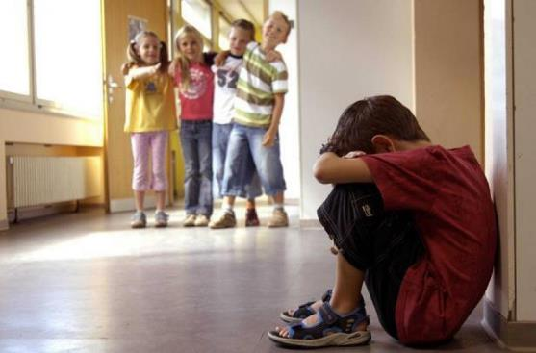
Педагогическая ситуация №3
В группе есть отверженный ребёнок, с которым дети не хотят общаться, играть, работать в команде. Объяснить своё отношение к данному ребёнку дети не могут. Мальчик тихий и спокойный, в конфликты не вступает. Нужно найти способ повернуть детей к отверженному мальчику.

Slide 23
V раунд
И еще немного о педагогике…

Slide 24
Существует четыре познавательные функции деятельности учащихся: запоминание, осмысление, ощущение, восприятие. Считаете ли вы, что ощущение-первая ступень познавательной деятельности?

Slide 25
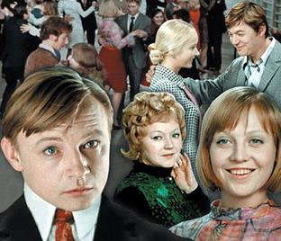
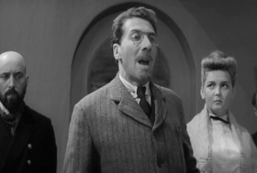
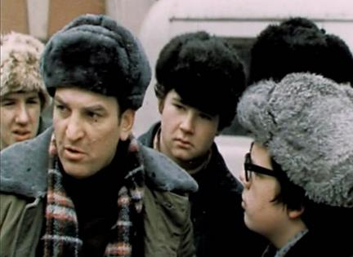
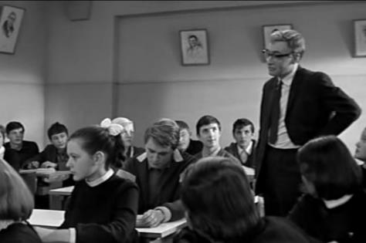
1
2
4
3

Slide 26
Черный ящик
Что лежит в черном ящике?

Slide 27
В черном ящике находится сейчас предмет, изобретенный еще в древнем Египте. со стороны он выглядит очень аппетитно, хотя считается совершенно несъедобным и в тоже время многие съедают его по несколько раз в день и тут же накладывают следующую порцию.

Slide 28
Сначала он плавал, потом стал и летать. Он не любит большую жару и сильную тряску. Он всегда целенаправлен. Он многим спас жизнь. Он безразличен к драгоценным металлам и алмазам, но волнуется при взаимодействии с железом.

